Slide 1

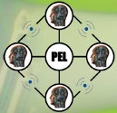
Arduino Two Sensors and Actuators Application: Presence/Distance Circuit Final Project
UNIVERSIDADE DO ESTADO DO RIO DE JANEIRO - UERJ
CENTRO DE TECNOLOGIA E CIÊNCIAS
FACULDADE DE ENGENHARIA
PROGRAMA DE PÓS-GRADUAÇÃO EM ENGENHARIA ELETRÔNICA
CURSO DE MESTRADO ACADÊMICO
João Luiz Vieira da Costa
Prof. Francisco – Software Embarcado
2º Semestre
2018

Slide 2
PROJETO FINAL
Dois Sensores e Três tipos de atuadores
Ultrasonic
PiR
Duas Rodas
Buzzer
2 Leds
NRF24L01 – Dois cctos: um Transmiter e outro Receiver usando este elemento de Radio Frequência;
Aplicabilidade
Quando os sensores de presença recebem alguma informaçao do sensor o ccto Tx transmite e acende o led para o PiR e para o Sensor Ultrasonico toca o Buzzer. O CCTO Rx recebe um trap/trigger e printa o valor do Sensor no próprio receptor, recebendo esta informação do Receptor. Se assemelhando a uma plataforma de IoT;
Independentemente o sensor de distância Ultrasonico ao invés de acionar o Buzzer acionará duas rodas levando o CCTO a frente quando o objeto estiver a 60cm de distância. Enquanto estiver nesta no alcance o ccto andará frontalmente;
No Caso do PiR quando alguém estiver em um semi circulo de 180 graus a frente o ccto (Protoboard e as rodas) pararão e acenderá o led.

Slide 3
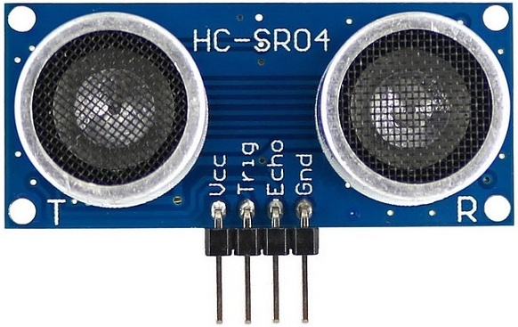
Component: Sensors
A composição do Sensor Ultrasonico HC-SR04 é feita de um emissor e um receptor ultrassônico, onde o sensor emite (emissor) sinais ultrassônicos que serão refletidos no obstáculo / objeto retornando (receptor) ao sensor. Com base no tempo que o sinal emitido levou para retornar ao sensor, o mesmo efetua o cálculo da distância.
Especificações:
- Tensão de operação: 5VDC - Corrente de operação: 15mA - Faixa de detecção (ângulo): ~15º - Alcance: 2cm ~ 4m - Margem de erro: ~3mm - Dimensões: 45mm(L) X 18mm(A) X 27mm(C) - Peso: 9g
http://blogmasterwalkershop.com.br/arduino/arduino-utilizando-o-sensor-ultrasonico-hcsr04-e-buzzer-5v/

Slide 4
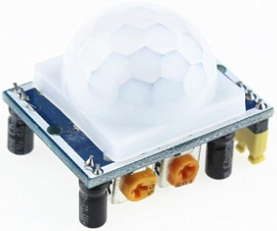
Component: Sensors
Sensor PIR (Piroelétrico) de Movimento (HC-SR501) é capaz de detectar movimento de objetos que exalam calor e que estejam dentro do seu raio de detecção que alcança até 7 metros. Com o sensor atuando, qualquer objeto (que exala calor) que se movimentar dentro do seu campo de detecção, fará com que a saída do mesmo seja ativada.
Especificações:
- Tensão de operação: 4,5 - 20VDC
- Tensão (Nível alto): 3,3V
- Tensão (Nível baixo): 0V
- Raio de detecção: 3 - 7m (pode ser ajustado)
- Ângulo de alcance: 100º
- Potenciômetros para ajustes de sensibilidade e estabilização do piroelétrico
- Temperatura de Trabalho: -20 ~ 80° celsius
- Dimensões: 24mm(L) X 26mm(A) X 32mm(C)
- Peso: 8g
http://blogmasterwalkershop.com.br/arduino/como-usar-com-arduino-sensor-pir-detector-de-movimento/

Slide 5
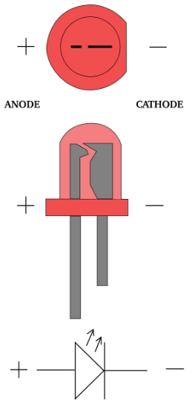
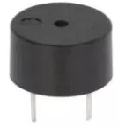
Component: Actuators
O BUZZER é um tipo de Transdutor ou transcíver piezoelétrico onde transforma a energia da vibração dos cristais em som;
O LED é um diodo semicondutor (junção P-N) que quando é energizado emite luz visível – por isso LED (Diodo Emissor de Luz). A luznão é monocromática (como em um laser), mas consiste de uma banda espectral relativamente estreita e é produzida pelas interações energéticas do eletrão (português europeu)/elétron (português brasileiro). O processo de emissão de luz pela aplicação de uma fonte elétrica de energia é chamado eletroluminescência.

Slide 6
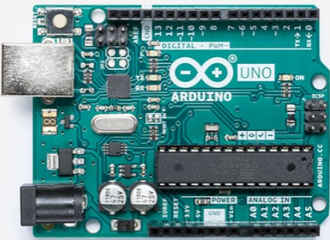

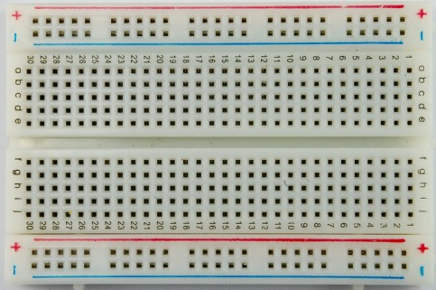


Arduino Application: PiRSonic Circuit
Comparator
Ultrasonic
PiR
vcc

Slide 7
Arduino Application: PiRSonic Programming
//COMPARADOR - Ultrasonic Sensor
// These constants won't change. They're used to give names to the pins used:
const int analogInPin = A0; // Analog input pin that the Ultrasonic trig pin is attached to
const int analogOutPin = 9; // Analog output pin that the LED is attached to
int sensorValue; // value read from the pot
int outputValue; // value output to the PWM (analog out)
//PiR Sensor Constants
//const int pinoPIR = 3; //PINO DIGITAL UTILIZADO PELO SENSOR DE PRESENÇA//Pino 3 = DDRD = 1 << 3 // const int pinoPIR = 3;
//const int pinoLED = 7; //PINO DIGITAL UTILIZADO PELO LED// Com gpio => PORTD = 1 << 7 // const int pinoLED = 7;
#include <TimerOne.h> //TIMER FUNCTION FOR PIR SENSOR
int outputValueLED; //value output to the led
//Ultrasonic Sensor Constants
#include "Ultrasonic.h" //INCLUSÃO DA BIBLIOTECA NECESSÁRIA PARA FUNCIONAMENTO DO CÓDIGO
const int echoPin = 11; //PINO DIGITAL UTILIZADO PELO HC-SR04 ECHO(RECEBE) //
const int trigPin = 8; //PINO DIGITAL UTILIZADO PELO HC-SR04 TRIG(ENVIA) //
const int pinoBuzzer = 13; //PINO DIGITAL EM QUE O BUZZER ESTÁ CONECTADO //
Ultrasonic ultrasonic(trigPin,echoPin); //INICIALIZANDO OS PINOS
int distancia; //CRIA UMA VARIÁVEL CHAMADA "distancia" DO TIPO INTEIRO
String result; //CRIA UMA VARIÁVEL CHAMADA "result" DO TIPO STRING

Slide 8
Arduino Application: PiRSonic Programming
void setup(){
//COMPARADOR - Ultrasonic Sensor
// initialize serial communications at 9600 bps:
Serial.begin(9600);
//ACD = 0, habilita o comparador analogico
//ACIE = 1, habilita interrupção do comparador
//ACIS1:0 = 11, interrupção por borda de subida
//ACSR = ( 0 << ACD ) | ( 1 << ACIE ) | ( 1 << ACIS1 ) | ( 1 << ACIS0 );
//Define PIN PiR
// DDRD = 0 << 3; //DEFINE O PINO 3 COMO ENTRADA // DDRD = 1 << 3 // pinMode(pinoPIR, INPUT);0
// DDRD = 1 << 7; //DEFINE O PINO 7 COMO SAÍDA // DDRD = 1 << 7 // pinMode(pinoLED, OUTPUT);1
DDRD = DDRD & B11110111; // sets pin 3 as input - PiR
DDRD = DDRD | B10000000; //sets pin 7 as Output – LeD
Timer1.initialize(1000000);// set a timer of length 100000 microseconds (or 0.1 sec - or 10Hz =>
Timer1.attachInterrupt( timerIsr ); //Interrompe a rotina timerIsr
//Define PIN Ultrasonic
//pinMode(echoPin, INPUT); //DEFINE O PINO 11 COMO ENTRADA (RECEBE)
DDRB = DDRB & B11110111;
//pinMode(trigPin, OUTPUT); //DEFINE O PINO 8 COMO SAÍDA (ENVIA)
DDRB = DDRB | B00000001;
//pinMode(pinoBuzzer, OUTPUT); //DECLARA O PINO 13 COMO SENDO SAÍDA
DDRB = DDRB | B00100000;
}

Slide 9
Arduino Application: PiRSonic Programming
void loop(){
//COMPARATOR - Ultrasonic Sensor
// read the analog in value:
sensorValue = analogRead(analogInPin); //PINC = 255
// map it to the range of the analog out:
outputValue = map(sensorValue, 0, 1023, 0, 255);
// change the analog out value:
analogWrite(analogOutPin, outputValue);
// print the results to the Serial Monitor:
Serial.print("sensor = ");
Serial.print(sensorValue);
Serial.print("\t output = ");
Serial.println(outputValue);
// wait 2 milliseconds before the next loop for the analog-to-digital
// converter to settle after the last reading:
delay(2);
//Programming PiR
if(PIND = PIND & B00001000){ //SE A LEITURA DO PINO FOR IGUAL A HIGH, FAZ // PORTD = 1 << 3 // digitalRead(pinoPIR) == HIGH//DDRD == B00001000
(PORTD = B10000000); //ACENDE O LED // PORTD = 1 << 7 // digitalWrite(pinoLED, HIGH)//PORTD = B10000000
}else{ //SENÃO, FAZ
(PORTD = B00000000); //APAGA O LED // PORTD = ~(1 << 7) // digitalWrite(pinoLED, LOW)//PORTD = B11110111
}

Slide 10
Arduino Application: PiRSonic Programming
//Programming Ultrasonic
hcsr04(); // FAZ A CHAMADA DO MÉTODO "hcsr04()"
if(distancia <= 30){ // SE A DISTÂNCIA ENTRE O OBJETO E O SENSOR ULTRASONICO FOR MENOR //QUE 30CM, FAZ
tone(pinoBuzzer,1500); //ACIONA O BUZZER
//tone ((PORTB = PORTB & B00100000),1500); DESLIGAVA O CCTO
}else{ //SENÃO, FAZ
noTone(pinoBuzzer); //BUZZER PERMANECE DESLIGADO
}
}
//MÉTODO RESPONSÁVEL POR CALCULAR A DISTÂNCIA
void hcsr04(){
//digitalWrite(trigPin, LOW); //SETA O PINO 8 COM UM PULSO BAIXO "LOW"
PORTB = PORTB & B00000000;
delayMicroseconds(2); // DELAY DE 2 MICROSSEGUNDOS
//digitalWrite(trigPin, HIGH); //SETA O PINO 8 COM PULSO ALTO "HIGH"
PORTB = PORTB | B00000001;
delayMicroseconds(10); // DELAY DE 10 MICROSSEGUNDOS
//digitalWrite(trigPin, LOW); //SETA O PINO 8 COM PULSO BAIXO "LOW" NOVAMENTE
PORTB = PORTB & B00000000;
// FUNÇÃO RANGING, FAZ A CONVERSÃO DO TEMPO DE
//RESPOSTA DO ECHO EM CENTÍMETROS E ARMAZENA
//NA VARIÁVEL "distancia"
distancia = (ultrasonic.Ranging(CM)); // VARIÁVEL GLOBAL RECEBE O VALOR DA DISTÂNCIA MEDIDA
}
void timerIsr()
{
outputValueLED=map(PIND, 0, 1023, 0, 255);
Serial.println(outputValueLED);
}

Slide 11
Arduino Application: PiRSonic Comparator
12:13:03.839 -> sensor = 4 output = 0
sensor = 11 output = 2
12:13:03.873 -> sensor = 4 output = 0
12:13:03.907 -> sensor = 4 output = 0
12:13:03.942 -> sensor = 5 output = 1
12:13:03.942 -> sensor = 5 output = 1
12:13:03.976 -> sensor = 11 output = 2
12:13:04.010 -> sensor = 3 output = 0
12:13:04.044 -> sensor = 4 output = 0
12:13:04.044 -> sensor = 4 output = 0
12:13:04.078 -> sensor = 11 output = 2
12:13:04.112 -> sensor = 4 output = 0
12:13:04.145 -> sensor = 4 output = 0
12:13:04.145 -> sensor = 4 output = 0
12:13:04.179 -> sensor = 4 output = 0
12:13:04.213 -> sensor = 4 output = 0
12:13:04.248 -> sensor = 11 output = 2
12:13:04.248 -> sensor = 4 output = 0
12:13:04.282 -> sensor = 4 output = 0
12:13:04.316 -> sensor = 4 output = 0
12:13:04.316 -> sensor = 4 output = 0
12:13:04.351 -> sensor = 11 output = 2
12:13:04.385 -> sensor = 4 output = 0
12:13:04.420 -> sensor = 4 output = 0
12:13:04.420 -> sensor = 4 output = 0
12:13:04.454 -> sensor = 11 output = 2
12:13:04.488 -> sensor = 0 output = 0
12:13:04.523 -> sensor = 4 output = 0
12:13:04.523 -> sensor = 4 output = 0
12:13:04.557 -> sensor = 4 output = 0
12:13:04.591 -> sensor = 4 output = 0
12:13:04.626 -> sensor = 1 output = 0
12:13:04.626 -> sensor = 0 output = 0
12:13:02.318 -> sensor = 11 output = 2
12:13:02.352 -> sensor = 1 output = 0
12:13:02.386 -> sensor = 1 output = 0
12:13:02.421 -> sensor = 1 output = 0
12:13:02.421 -> sensor = 1 output = 0
12:13:02.456 -> sensor = 4 output = 0
12:13:02.490 -> sensor = 4 output = 0
12:13:02.490 -> sensor = 4 output = 0
12:13:02.525 -> sensor = 11 output = 2
12:13:02.560 -> sensor = 2 output = 0
12:13:02.594 -> sensor = 3 output = 0
12:13:02.594 -> sensor = 3 output = 0
12:13:02.628 -> sensor = 4 output = 0
12:13:02.662 -> sensor = 4 output = 0
12:13:02.662 -> sensor = 4 output = 0
12:13:02.696 -> sensor = 1 output = 0
12:13:02.730 -> sensor = 1 output = 0
12:13:02.771 -> sensor = 2 output = 0
12:13:02.771 -> sensor = 3 output = 0
12:13:02.805 -> sensor = 3 output = 0
12:13:02.840 -> sensor = 4 output = 0
12:13:02.840 -> sensor = 1 output = 0
12:13:02.875 -> sensor = 0 output = 0
12:13:02.909 -> sensor = 0 output = 0
12:13:02.944 -> sensor = 0 output = 0
12:13:02.944 -> sensor = 4 output = 0
12:13:02.978 -> sensor = 1 output = 0
12:13:03.012 -> sensor = 2 output = 0
sensor = 3 output = 0
12:13:04.660 -> sensor = 0 output = 0
12:13:04.694 -> sensor = 3 output = 0
12:13:04.694 -> sensor = 4 output = 0
12:13:03.046 -> sensor = 1 output = 0
12:13:03.079 -> sensor = 2 output = 0
12:13:03.113 -> sensor = 1 output = 0
12:13:03.113 -> sensor = 1 output = 0
12:13:03.147 -> sensor = 2 output = 0
12:13:03.181 -> sensor = 1 output = 0
12:13:03.216 -> sensor = 1 output = 0
12:13:03.216 -> sensor = 0 output = 0
12:13:03.250 -> sensor = 11 output = 2
12:13:03.284 -> sensor = 1 output = 0
12:13:03.318 -> sensor = 1 output = 0
12:13:03.318 -> sensor = 1 output = 0
12:13:03.352 -> sensor = 1 output = 0
12:13:03.386 -> sensor = 7 output = 1
12:13:03.420 -> sensor = 3 output = 0
12:13:03.420 -> sensor = 12 output = 2
12:13:03.454 -> sensor = 1 output = 0
12:13:03.488 -> sensor = 1 output = 0
12:13:03.522 -> sensor = 4 output = 0
12:13:03.522 -> sensor = 4 output = 0
12:13:03.557 -> sensor = 3 output = 0
12:13:03.592 -> sensor = 1 output = 0
12:13:03.592 -> sensor = 1 output = 0
12:13:03.627 -> sensor = 4 output = 0
12:13:03.661 -> sensor = 4 output = 0
sensor = 11 output = 2
12:13:03.696 -> sensor = 2 output = 0
12:13:03.730 -> sensor = 2 output = 0
12:13:03.771 -> sensor = 4 output = 0
12:13:03.771 -> sensor = 4 output = 0
12:13:03.805 -> sensor = 4 output = 0/

